Slide 1
我的运营方法论与自白
openGauss社区活动运营 蒋芳榕

Slide 2
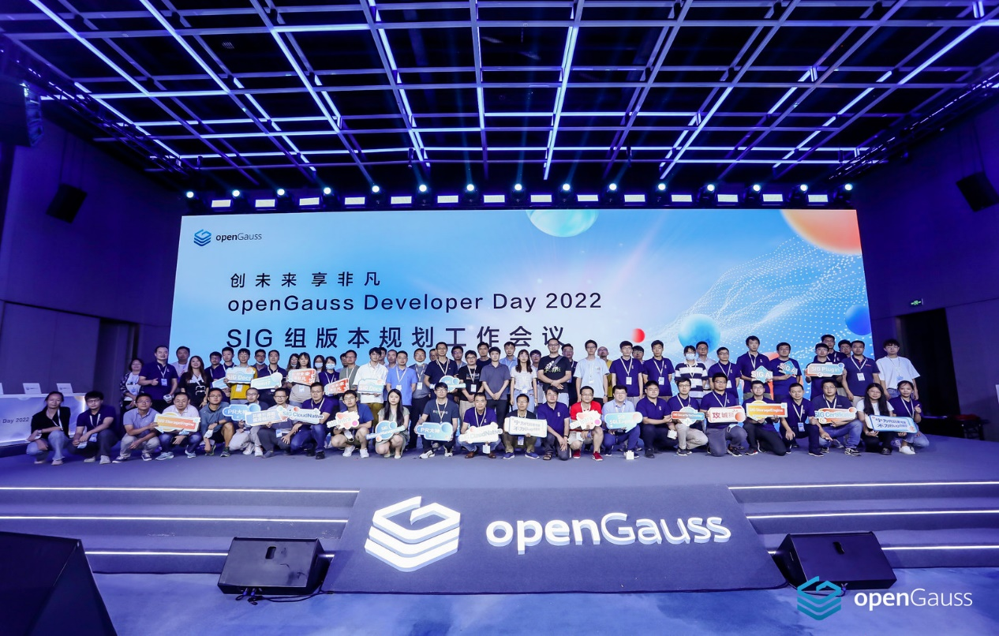
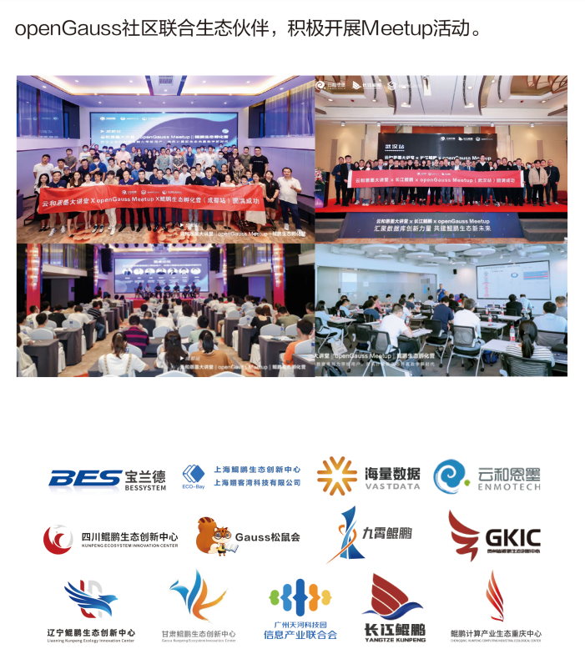
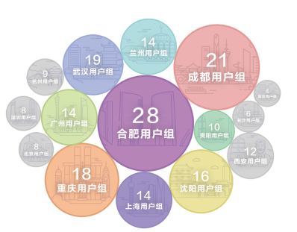
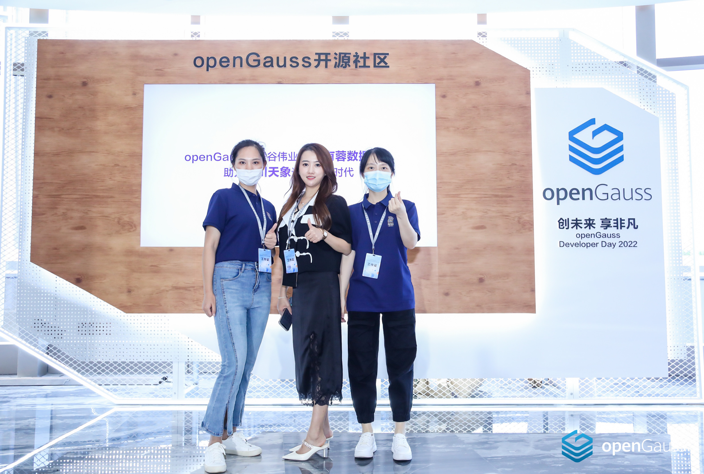
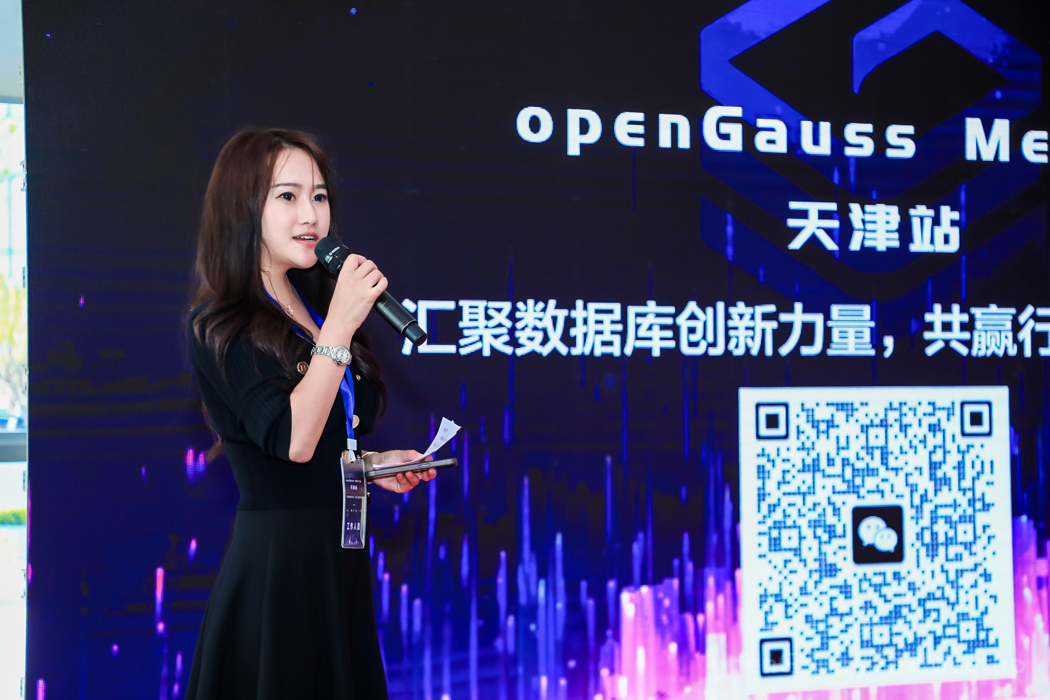
openGauss社区 蒋芳榕
openGauss社区活动运营操盘手，聚焦组局与破局，从openGauss社区建立之初参与运营openGauss社区，策划过近百场线上线下活动，与团队持续孵化与运营着openGauss从0到200万+的社区用户，兼职开源项目活动主持人。

Slide 3
一个互联网人，到底如何理解运营这个岗位？
首先：
我们不是打杂的！
Notes:
大家还记得当年的Uber 滴滴之战么？
优惠券满天飞的时代，最后比的是产品，还是运营之术呢？
结论：我认为下一个互联网时代是运营驱动的时代。

Slide 4
目录
CONTENTS
01
到底什么是运营
02
运营之道
03
运营的职业发展之路
04
关于openGauss与我

Slide 5
一个互联网人，到底如何理解运营这个岗位？
微观运营
宏观运营
艺术运营

Slide 6
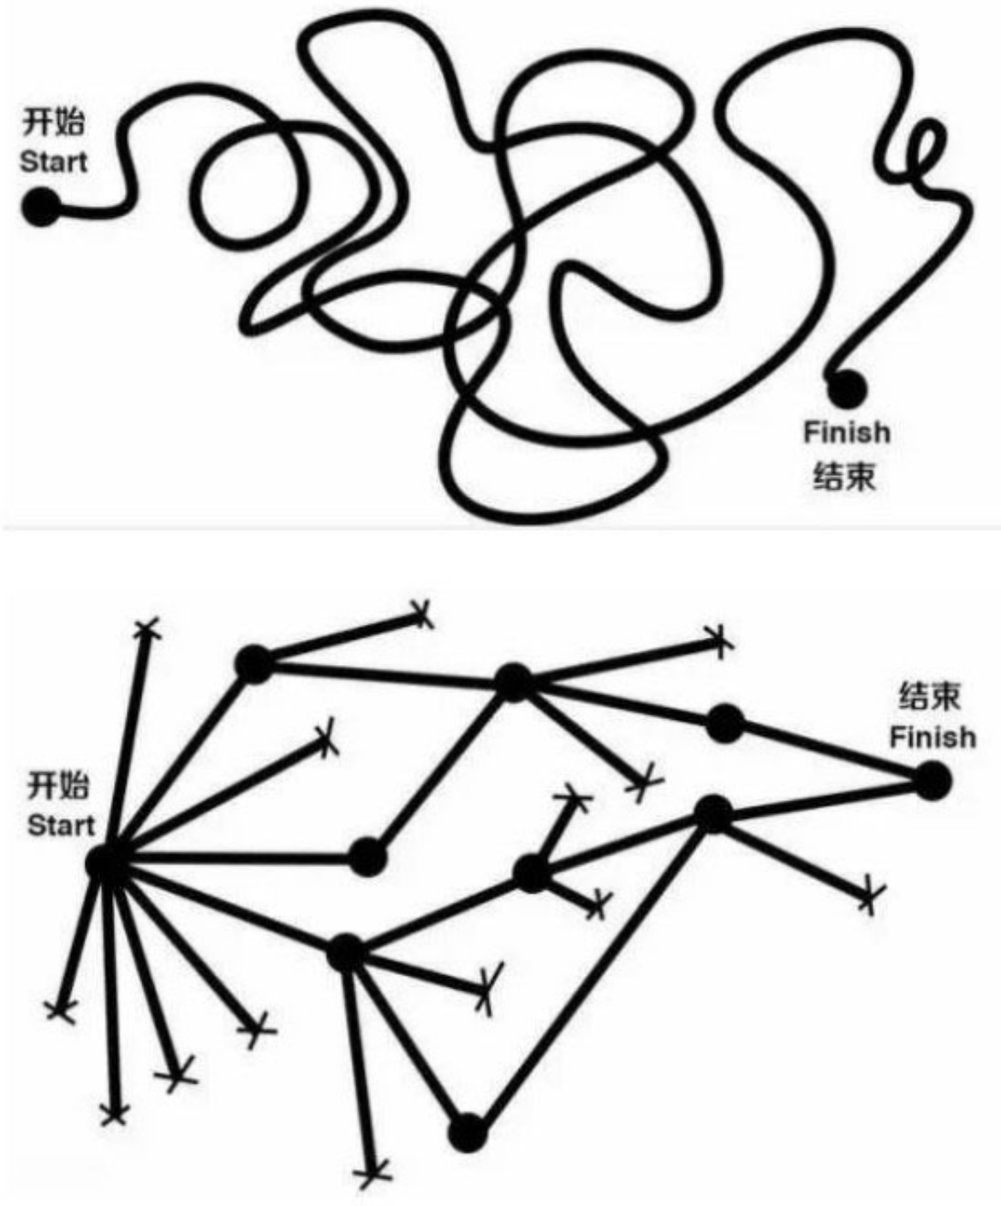
运营的核心竞争力
目标意识
效率意识
Notes:
做群里小助手的故事，客服1、客服2的不同做法
----运营是要有信仰的。

Slide 7
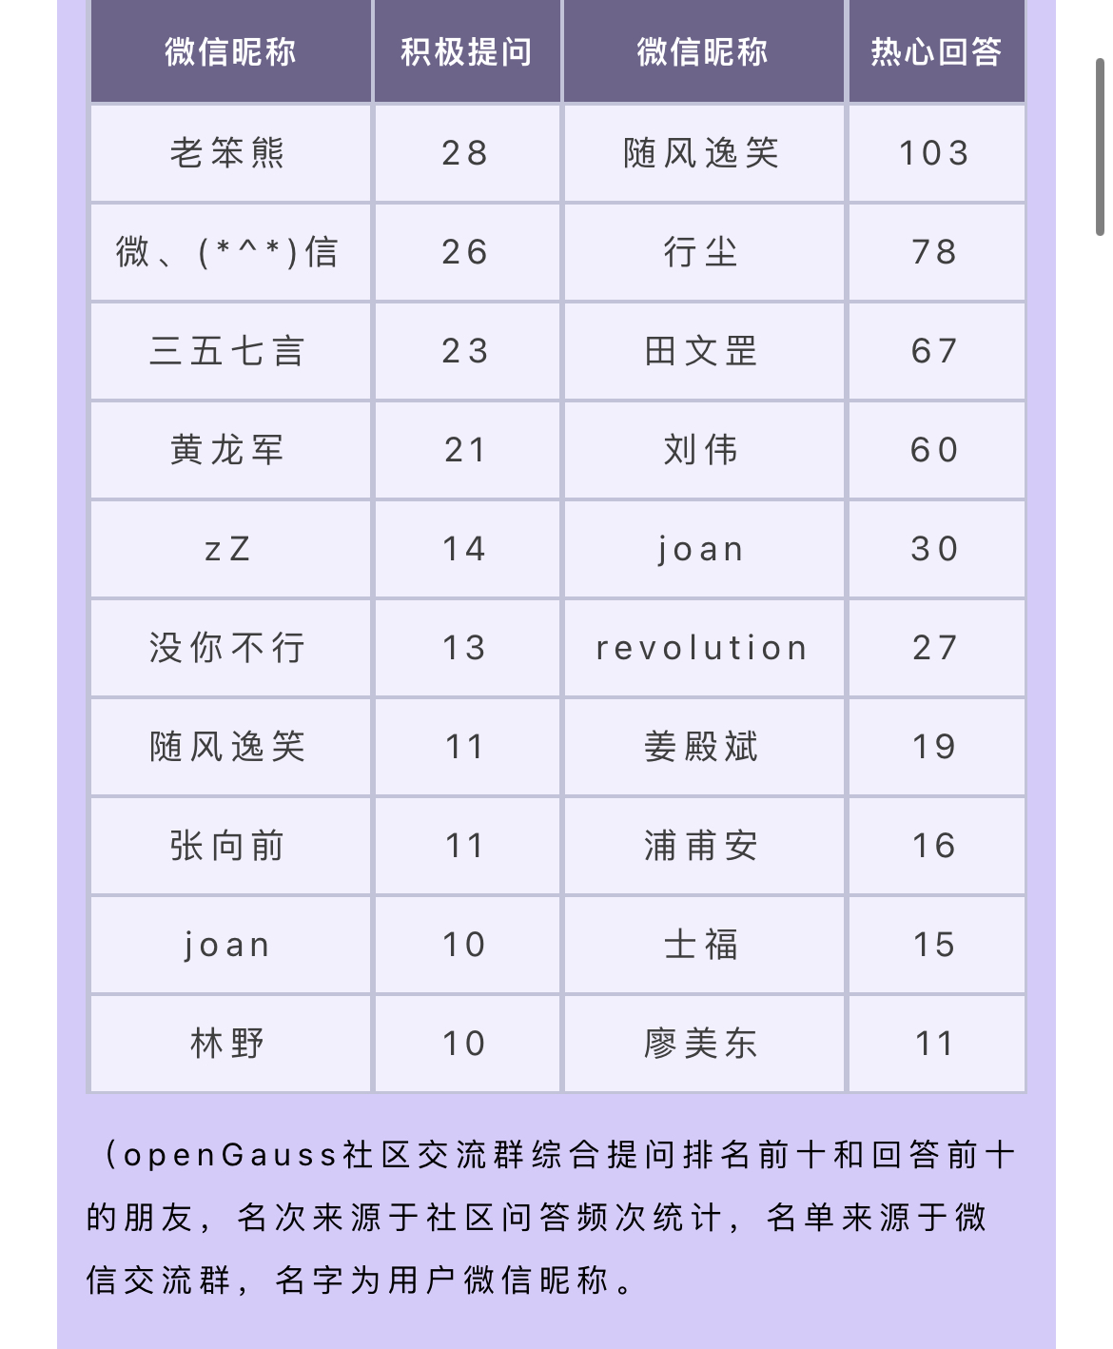
运营的你我她
运营用户的逻辑转变
只有……才……
既然……那么……
openGauss开源纪念日都会给群内积极提问及热心回答的人颁奖及发放奖品。
我们坚信，好学的人，善于分享的人，值得被看见。
Notes:
运营和你我她：在互联网的世界里，有时只有抱着一种更加开放的心态，秉持着一种“先不论我可能会得到什么汇报，让我先来基于我的理解把事情做到极致”的心态，你才有可能做到更多有趣的事情。
举例：运营社群，竭泽而渔的故事，推出“只有……才……”的不良工作逻辑，要转化成“既然……那么……（用户角度思想）”=回报后置的思想，收获无条件认可+超出预期的回报

Slide 8
运营之道
运营思维
工作方法
工作技巧

Slide 9
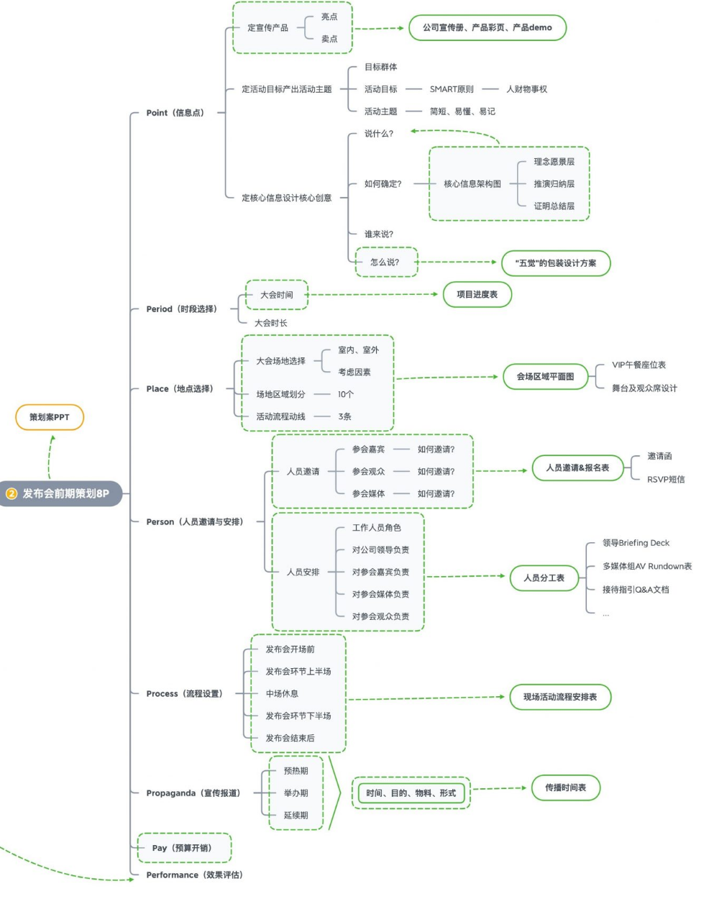
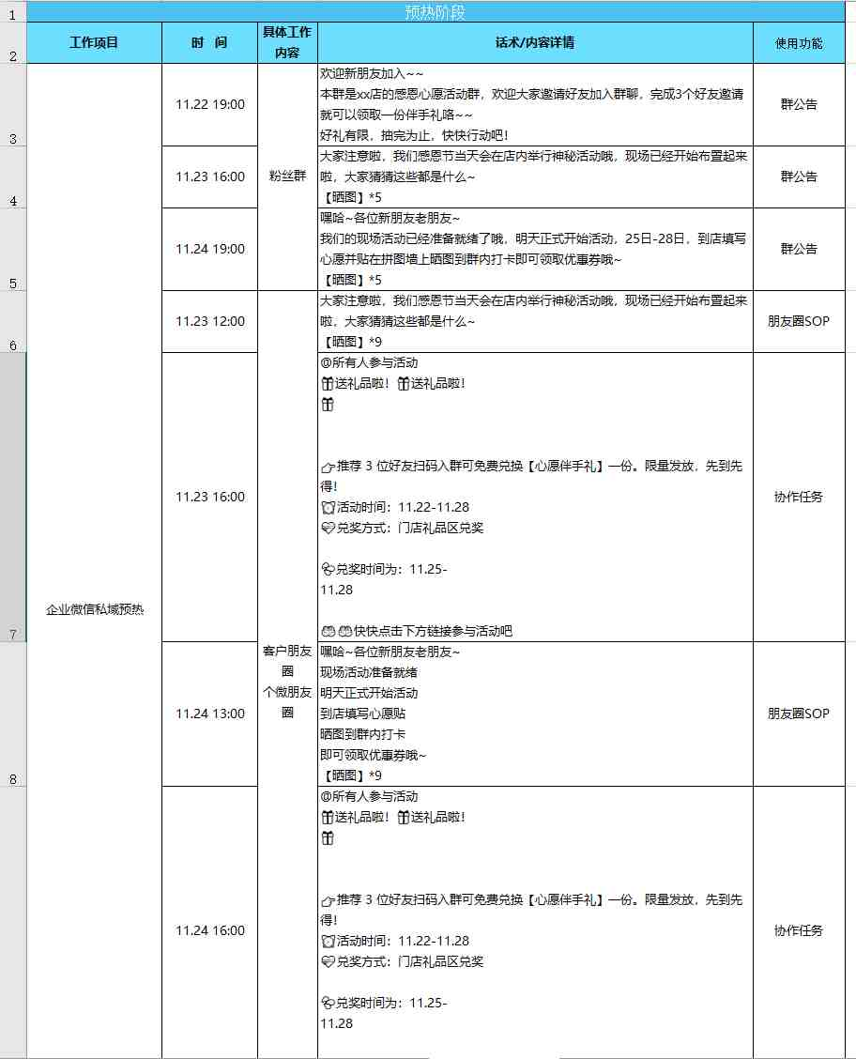
精细化运营
你有自己举办活动的“葵花宝典”吗？

Slide 10
一个问题：
投入一场获得预期的活动，
怎么用最低的成本，撬动一个咖位最高的局？

Slide 11
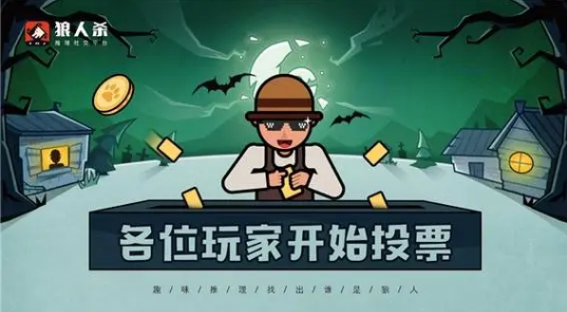
运营的做局与破局
Notes:
很多时候运营做的事，就想攒一个局，简而言之就是说，设计或者假想出来一个最终可以拉动多人一起参与一起玩嗨的事情，并且一步步将这件事情从“想法”变成“落地”。
但凡是局，必须有大有小，有繁有简。搞好一场活动，是一个小局，让千万个用户乐于使用你的产品并且向外推荐，这是一个大局。
那局的根本原因是，大家愿意做到一起来。所以基于这个前提，我觉得运营需要具备的一项厉害的技能就是“我已经把各方利益揣摩好了，他们想到的可以在我的局上帮他推波助澜”
既然做局，必然是复杂的情况，但是任何一个看似复杂的场面，都存在一个核心的要素，只有这个要素成立，那么之后的一切都是水到渠成。
那就是破局。

Slide 12
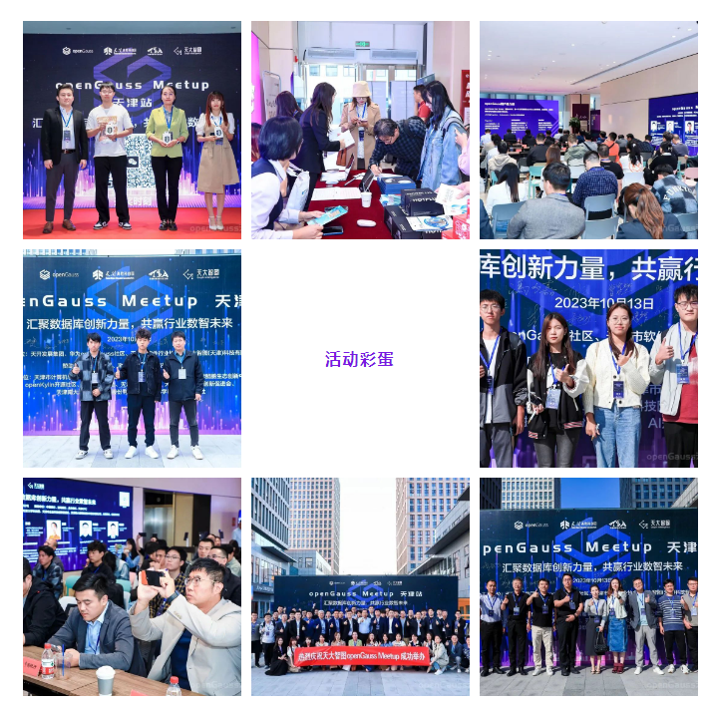
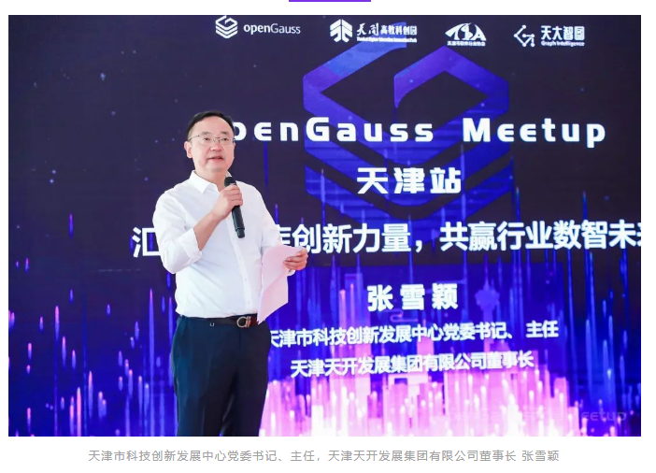
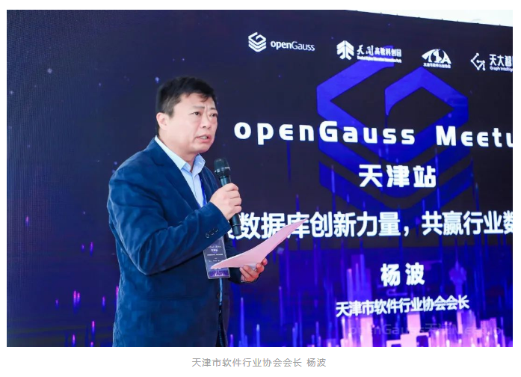
一个openGauss Meetup的故事
起初,我们是计划一家在当地使用openGauss的用户公司与我们合办一场80左右的常规Meet up月度活动。
最后,我们撬动了天津地方政府的书记、天津软件行业协会会长等政府、学术领域的专家都来为我们站台！
成果：完成现场100+人客邀，也帮助了合作公司在当地打响品牌影响力。
Notes:
运营的“做局（先考虑各方利益关系再去穿针引线）”与“破局（活动运营举例“关键是邀请大佬（观众有门槛+有其他ABC的大佬参与=本质是凸显身份及提升行业影响力）推进到几天内其他大佬的参与、推进到活动参与名额稀缺推进到撬动线上产品持续发展。（要求你爱上做局+找到破局点）

Slide 13
运营之道
运营思维
工作方法
工作技巧

Slide 14
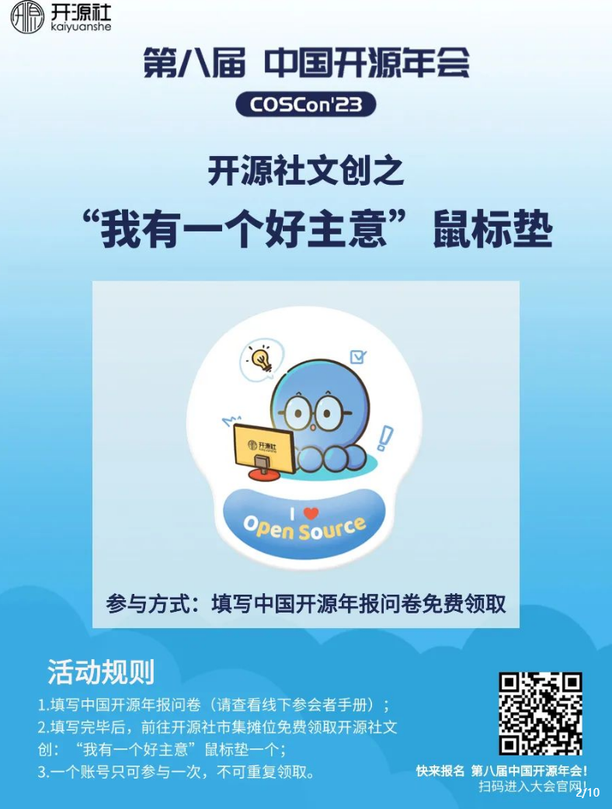
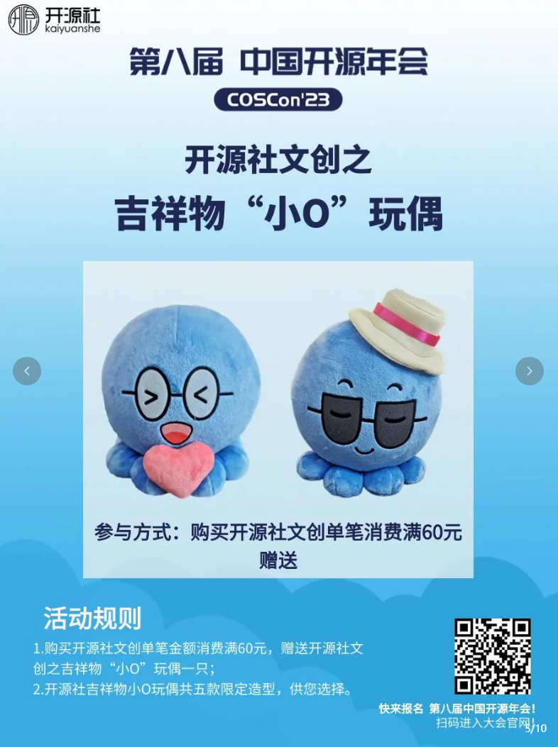


让自己拥有对新鲜事物的高度敏感
Notes:
命运的齿轮在转动---前提是你有能力接住命运的钥匙

Slide 15
让自己拥有对用户的洞察力
抽离出来你自己的角色，
想象一下……
你要真的身临其境的把自己也当成用户。

Slide 16

学会更具有说服力的表达
你写PPT时，阿拉斯加的鳕鱼正跃出水面，你看报表时，梅里雪山的金丝猴刚好爬上树尖。你挤进地铁时，西藏的山鹰一直盘旋云端，你在会议中吵架时，尼泊尔的背包客一起端起酒杯坐在火堆旁。有一些穿高跟鞋走不到的路，有一些喷着香水闻不到的空气，有一些在写字楼里永远遇不见的人。

Slide 17
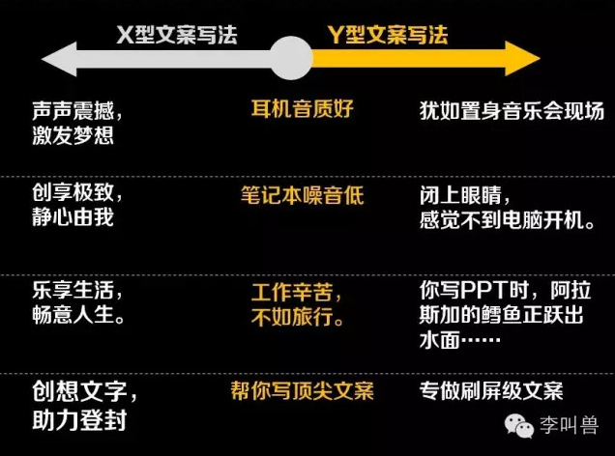
学会更具有说服力的表达
X型文案
语言学家、修辞学家、诗人，用华丽的表达来阐述观点。
Y型文案
心理学家、营销学家、策略家。
了解用户感受，寻找触发场景，描述用户心中画面。
Notes:
公众号标题党，抛出大吃一惊的结论后展示论据型表达方式。

Slide 18
运营之道
运营思维
工作方法
工作技巧

Slide 19
运营技巧
1.流程化的思维----我要怎么样完成目标？
2.精细化思维----我要如何提高完成结果的确定性？
3.杠杆化思维----我能用更低的投入，撬动更多的资源吗？
4.生态化思维----我能拉大家一起自觉发起跟我玩吗？

Slide 20
运营的职业发展之路
1.你是哪种类型的运营？内容型、策划型、营销型、策略型，综合型。---找到赛道再深耕。
2.从“推动他人”到“触动他人”的转变，我相信一定会应用到你人生的方方面面。
Notes:
策略：超强逻辑化思维、大局观。
运营如做人，运营的本质是“如何让你的用户成为彼此可信赖、可依赖的朋友”是一门相处之道。

Slide 21
运营困局的思考
1.希望运营这个角色能被重视起来，作为运营人，自身也要争口气，让运营圈就是精英圈。
2.希望公司方能想清楚自己现存的问题，以及到底需要什么样的运营，给明确的成长路径、成长平台。
3.希望关于运营岗位的开源生态，也能建立起来，让运营人更强，就是让产品更强。

Slide 22
关于openGauss

Slide 23

openGauss是经十余年市场锤炼，领先的企业级开源关系型数据库
openGauss内核长期演进，开源后华为+合作伙伴共促生态发展
木兰宽松许可证v2（Mulan PSL v2），无传染
嵌入式內存数据库
率先应用自研产品
独立拓展市场
引领企业级开源数据库
应对电信业务数据存取性能问题，启动內存数据库研发
支撑华为40+电信产品，全球部署70+运营商，服务20+亿用户
与主流金融，运营商客户开展联创项，打磨产品能力
2019.5.15 华为数据库全球发布
构筑合作伙伴生态，兼容行业主流生态，完成主流行业对接
华为企业级数据库全面开源
高性能、高安全、高可用
生态开放，构建openGauss生态圈
积累阶段：2001-2011
內部商用阶段：2011-2019
外部开放阶段：2019-2020
全面开源阶段：2020~
内部自用孵化阶段
联创产品化阶段
openGauss开源
Notes:
在技术升级驱动数据库创新和开源数据库成为产业的共识双重背景下，openGauss选择在2020年正式开源。
可以看到，openGauss在2011年之前就在华为内部进行孵化，经过十余年市场锤炼，有充分的技术沉淀，
开源就是希望构建openGauss生态圈，打造领先的企业级开源关系型数据库。

Slide 24



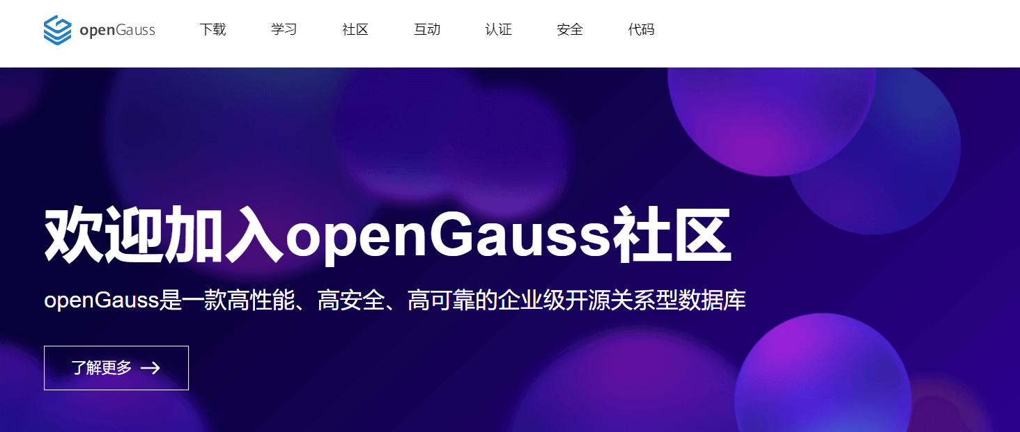
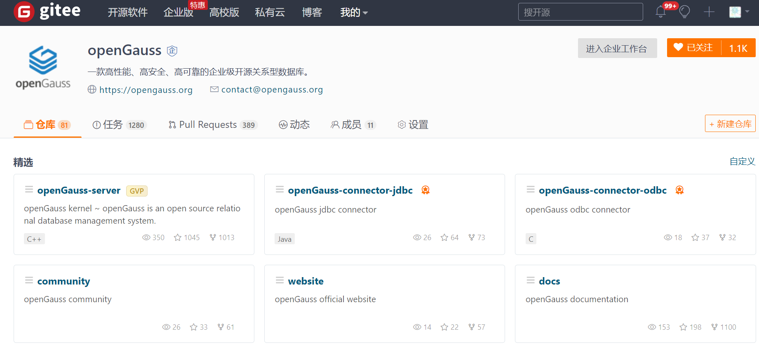
openGauss社区介绍：共建、共享、共治的企业级开源数据库
2020.06
2020.07
2020.12
2021.03
2021.09
2022.03
2022.06
2022.09
2023.03
代码正式开源
1.0版本发布
技术委员会成立
1.1版本发布
2.0版本发布
社区理事会成立
3.0版本发布
品牌委员会成立
用户委员会成立
3.1版本发布
5.0版本发布
官网地址：https://opengauss.org
代码托管平台： https://gitee.com/opengauss
openGauss社区主体部分采用木兰宽松许可证v2。木兰宽松许可证由中国开源云联盟提出，并于2019年8月在开源云联盟官网上线，这是中国首个官方推出的开源协议。2020年2月12日，木兰宽松许可证v2经过严格审批，正式通过开源促进会（OSI）认证，被正式批准为国际类别开源许可证。
开源许可：木兰宽松许可证v2（Mulan PSL v2），无传染

Slide 25
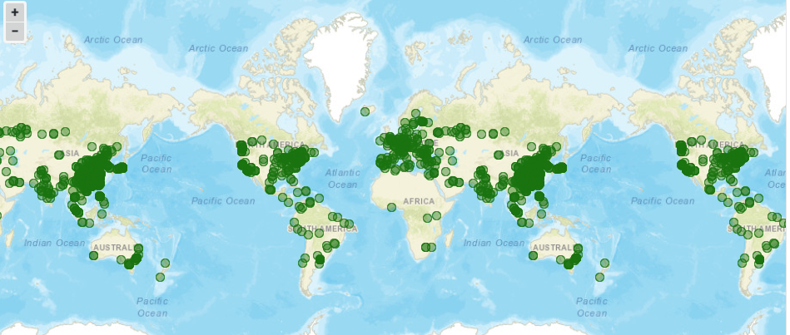
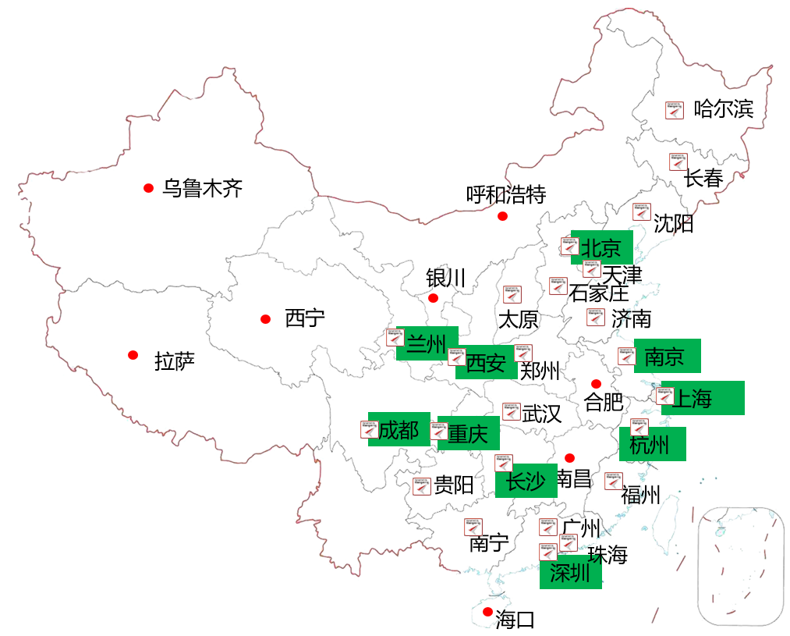
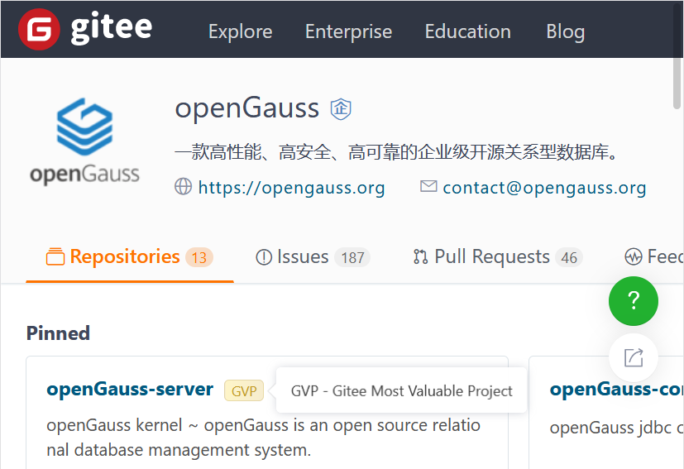

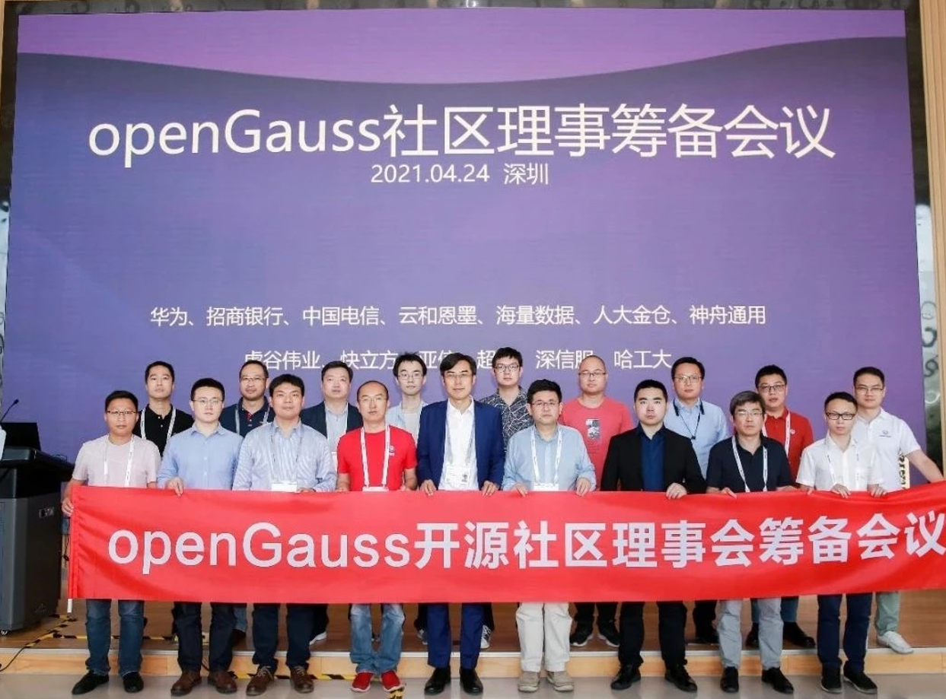
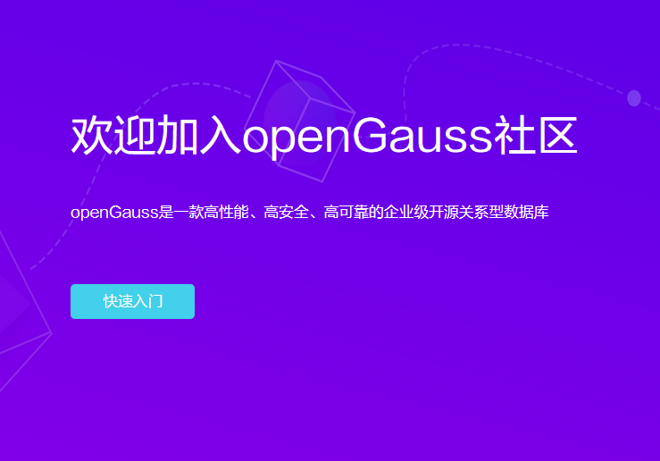
openGauss运营：运作最专业的开源数据库社区
用户遍布全球118个国家和地区
1
国内数据库流行度第一梯队
生态足迹遍布国内大中城市
社区生态
4.5万套+
累积商用
5000+
社区贡献者
200万+
社区用户
200万+
下载量
118个
国家和地区
1500个
城市
24个
SIG组
24
用户组
400+
企业加入社区
2020.06 openGauss
正式开源
2020年6月
2020年7月
2021年
2022年
领先的企业级
开源数据库社区
开放代码
开源社区
持续共建
共治共享
代码正式对外开放
Gitee和GitHub平台托管
开源社区正式上线
成立技术委员会
成立社区理事会
成立首个用户组
社区理事会升级
与产业线链上下游伙伴共治、共享
Notes:
openGauss经过两年的开源，发展进入快车道。
目前社区贡献者3900个，社区用户4.8万，下载使用量98万，24个SIG组，400家企业加入社区，
openGauss在国内数据库流行度长期处于Top3内

Slide 26






































































400家伙伴加入社区，共建数据库行业新生态
……
Notes:
openGauss坚持以用户为中心建设生态，目前已有159家伙伴加入社区，openGauss社区希望更多的伙伴加入一起共建数据库行业新生态

Slide 27
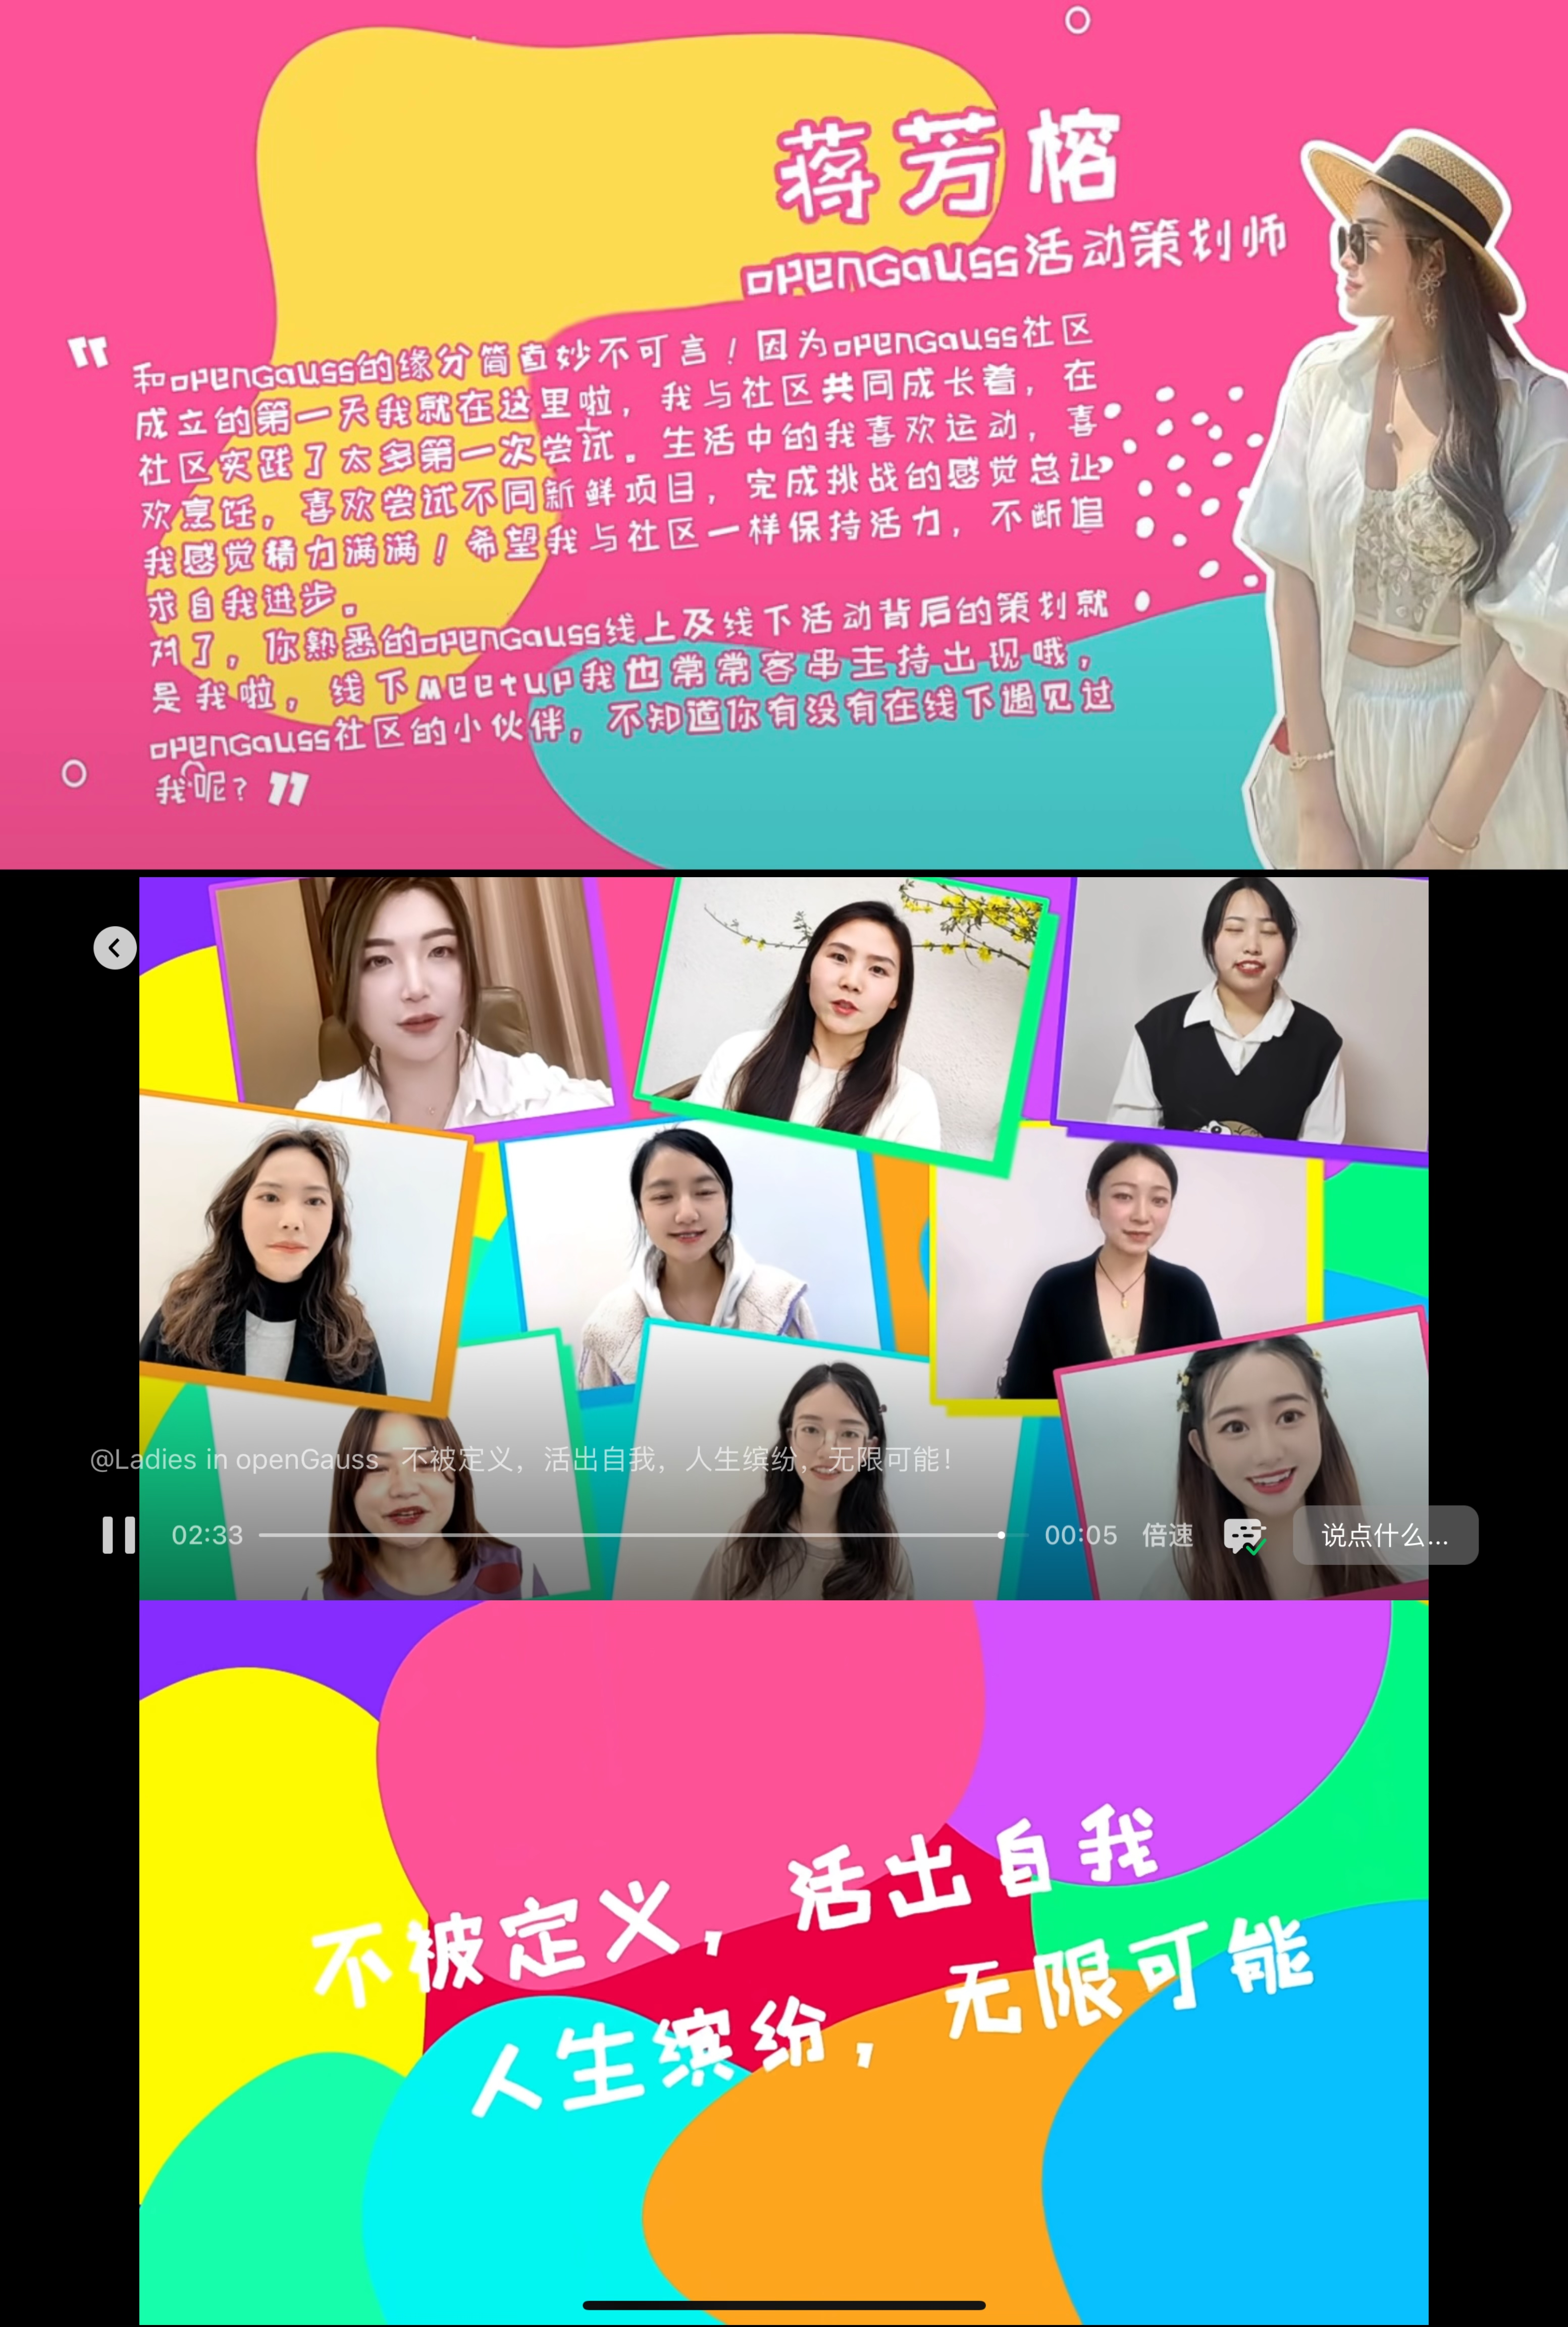
关于我们自己，
或许有很多身份，
是努力到很晚才下班的职场人，
是认真学习每一门新技能的你，
是妻子，
是女儿，
但是，
请你一定要记得：
「爱人如养花
最好的花匠是你自己」
openGauss三八妇女节策划宣传视频

Slide 28

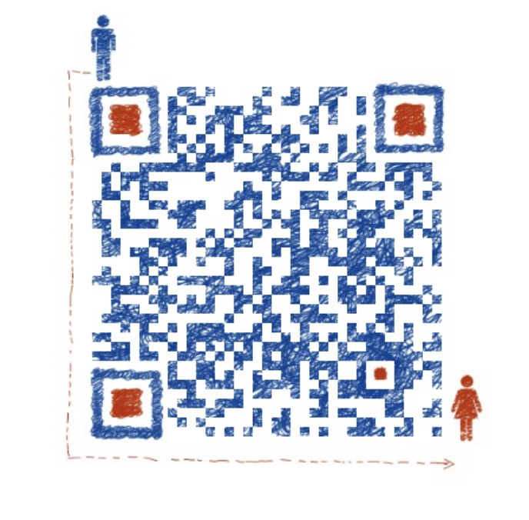
THANK YOU
QUESTIONS?
欢迎扫码打卡
积分可兑换对应礼品哟！
扫码添加讲师联系方式

